Slide 1
Siuda Baba
Paweł kamiński

Slide 2
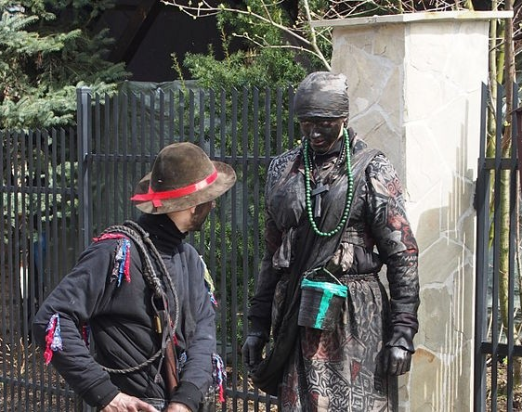
Siuda baba dawny polski zwyczaj ludowy obchodzony w poniedziałek wielkanocny
zdięcie siudej baby macie po prawej
To zdjęcie, autor: Nieznany autor, licencja: CC BY-SA

Slide 3
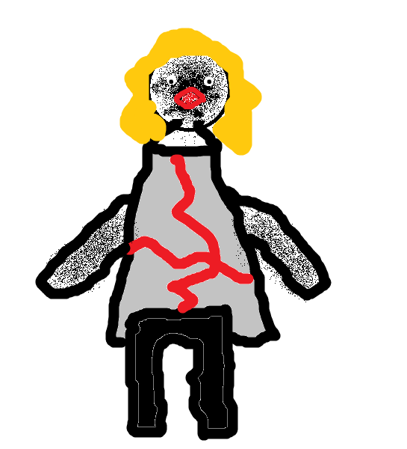
moja siuda baba

Slide 4
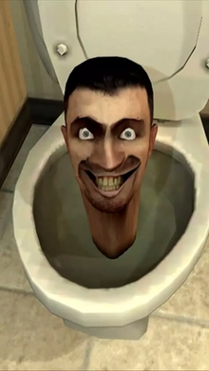
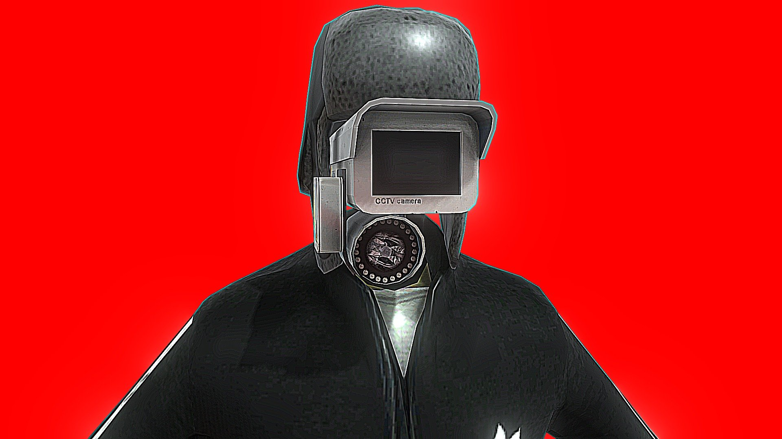
Skibidi toilet
To zdjęcie, autor: Nieznany autor, licencja: CC BY
To zdjęcie, autor: Nieznany autor, licencja: CC BY-SA

Slide 5
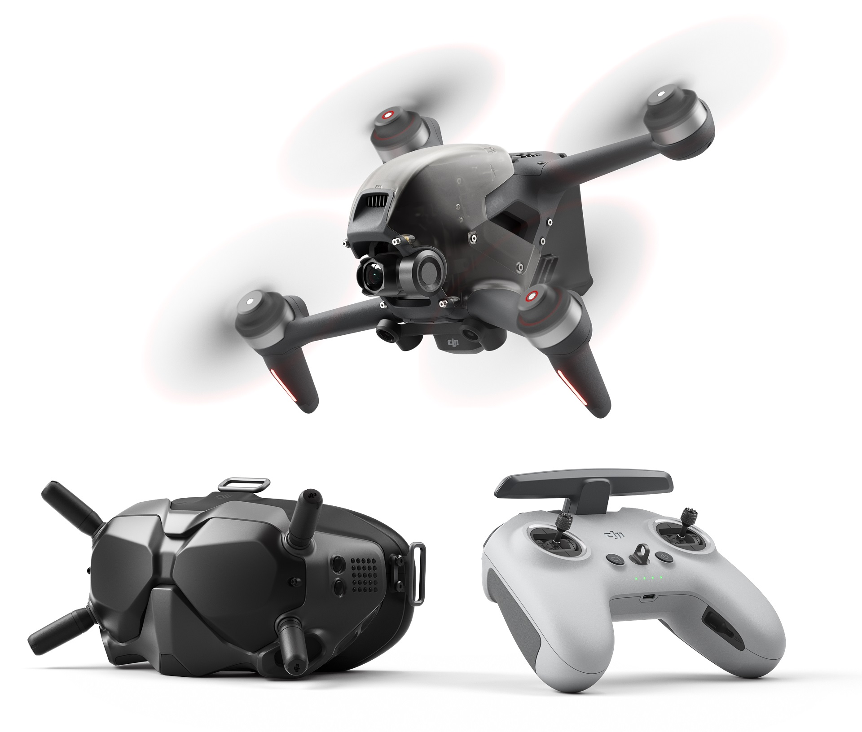
Dji
Kamery i drony mam kilka rzeczy z tej firmy
To zdjęcie, autor: Nieznany autor, licencja: CC BY-NC-ND

Slide 6
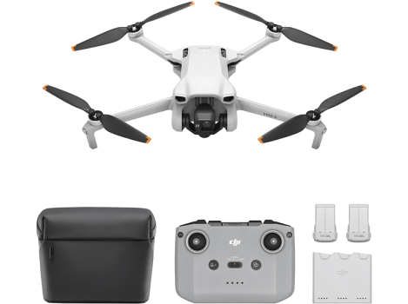
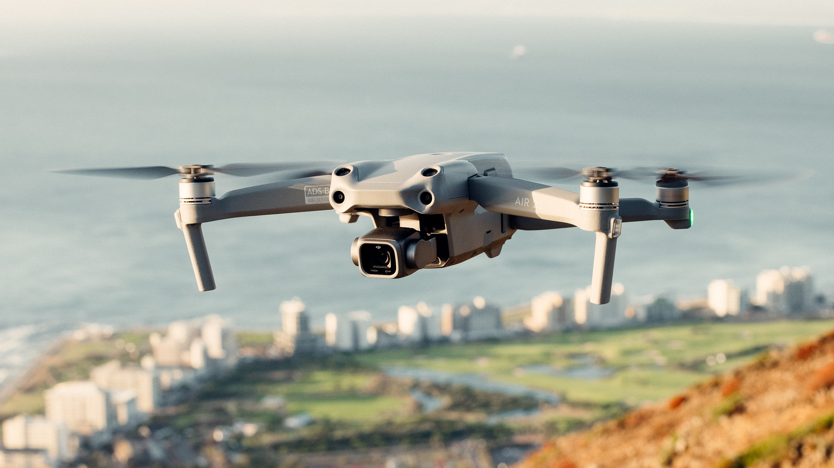
Więcej żeczy od dji
Mawik 2 pro
Dji mini 3 czyli muj
To zdjęcie, autor: Nieznany autor, licencja: CC BY-NC-ND
To zdjęcie, autor: Nieznany autor, licencja: CC BY

